Slide 1
МУНИЦИПАЛЬНОЕ КАЗЕННОЕ ДОШКОЛЬНОЕ ОБРАЗОВАТЕЛЬНОЕ УЧРЕЖДЕНИЕ НОВОСИБИРСКОГО РАЙОНА НОВОСИБИРСКОЙ ОБЛАСТИ – ДЕТСКИЙ САД КОМБИНТРОВАННОГО ВИДА «ЛУЧИК»
Отчет по самообразованию :
«Пальчиковые игры для развития мелкой
моторики рук»
Выполнила: Пасека Татьяна Сергеевна 1 кв.категория
2017

Slide 2
Дата начала работы над темой: сентябрь 2016г.
Дата окончания работы над темой: май 2017г.
Цель: повышение своего теоретического уровня, профессионального мастерства и компетентности.
Задачи:
Интегрировать пальчиковые игры, упражнения в речевой деятельности детей
Совершенствовать мелкую моторику детей через пальчиковые игры
Систематизировать работу по совершенствованию пальчиковой моторики

Slide 3
Работу организовывала через совместную и индивидуальную работу с детьми.
Работу проводила по следующим направлениям:
Игре предаю большое значение, как средству создания эмоционального подъема, положительных эмоций и радости.
Игры с предметами
Дидактические игры с использованием нестандартного оборудования
Пальчиковые игры

Slide 4
В начале своей работы провела диагностическое обследование состояния мелкой моторики у детей с целью – выявить уровень развития мелкой моторики рук.
Высокий уровень: точное воспроизведение движения
Средний уровень: основные элементы движения выполнены, но присутствуют неточности выполнения
Низкий уровень: отсутствие основных эдементов в структуре движения

Slide 5
Этапы разучивания игр:
1. Я сначала показываю игру детям сама.
2. Показываю игру, манипулируя пальцами и рукой ребёнка.
3. Я и дети выполняем движения одновременно,
я проговариваю текст.
4. Ребёнок выполняет движения с необходимой моей помощью,
при этом я произношу текст.
5. Ребёнок выполняет движения и проговаривает текст, а я подсказываю и помогаю.

Slide 6
Чтобы пальчиковые игры для развития речи приносили пользу и были детям в радость, придерживаюсь следующих рекомендаций:
если в задуманной игре присутствуют незнакомые ребенку персонажи или понятия, предварительно его знакомлю с ними с помощью игрушек или картинок;
для успеха мероприятия провожу игру с крайне выразительной мимикой;
чтобы детям было легче воспринимать информацию, делаю паузы в подходящих местах, а также комментирую движения с правильной интонацией;
для начала останавливаюсь на двух-трех играх, а когда они освоены, перехожу к новым;
чтобы пальчиковые игры для развития речи дарили позитив, не акцентирую внимание на промахах ребенка, а хвалю его за любой успех.

Slide 7
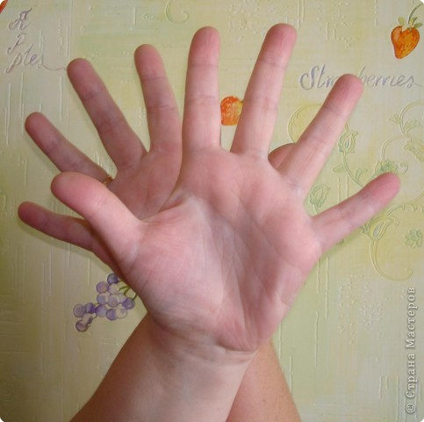
"Пальчиковые игры" - это инсценировка каких-либо рифмованных историй, сказок при помощи пальцев. В ходе "пальчиковых игр я всегда стараюсь не просто проговорить и проделать с детками игру , а придумать какую – либо интересную историю.

Slide 8
Дом и ворота
На поляне до стоит,
Пальцы обеих рук делают «крышу».
Ну, а к дому путь закрыт.
Руки повернуты ладонями к груди,
Средние пальцы соприкасаются большие – вверх – «ворота».
Мы ворота открываем,
Ладони разворачиваются.
В этот домик приглашаем.
«Крыша».

Slide 9
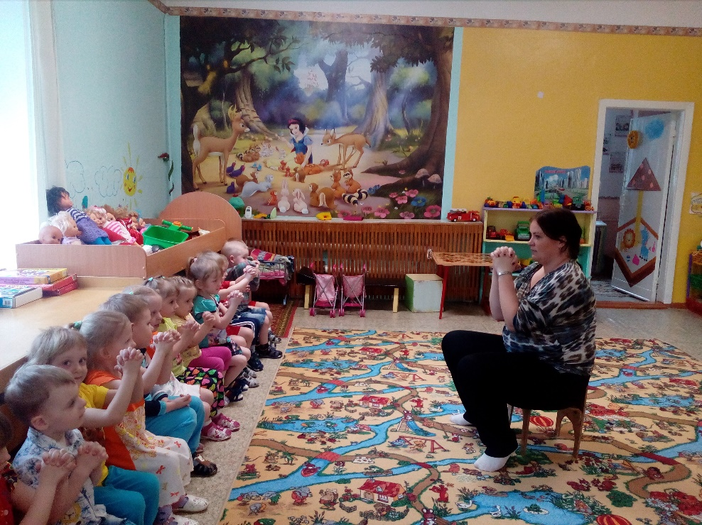
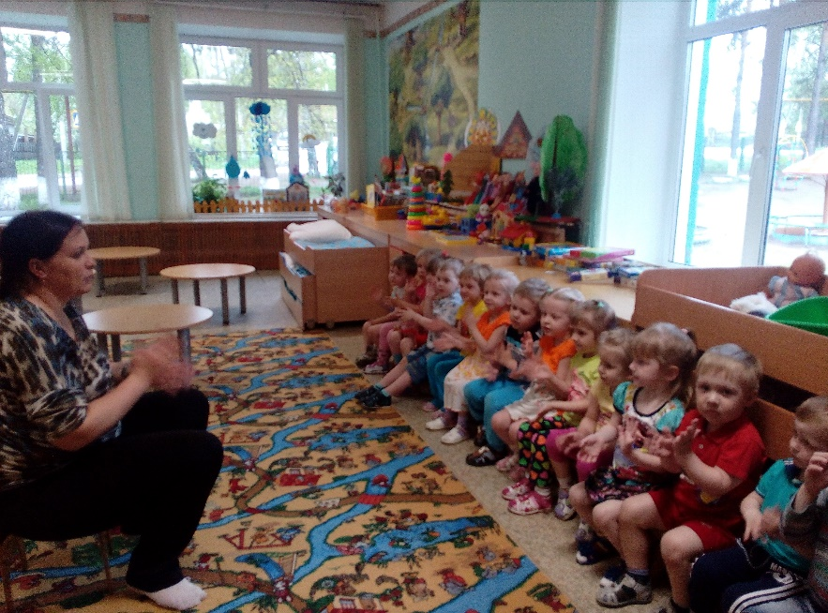
Дружба
Дружат в нашей группе девочки и мальчики.
Соединять пальцы в «замок».
С вами мы подружим маленькие пальчики.
Касание кончиков пальцев обеих рук.
Раз, два, три, четыре, пять – начинай считать опять.
Парное касание пальцев от мизинцев.
Раз, два, три, четыре, пять – мы закончили считать.
Руки вниз, встряхнуть кистями.
Засолка капусты
Мы капусту рубим, рубим
Движения прямыми кистями вверх-вниз.
Мы морковку трем, трем
Пальцы обеих рук сжаты в кулачки, движения кулаков к себе или от себя.
Мы капусту солим, солим,
Имитировать посыпание солью из щепотки.
Мы капусту жмем, жмем,
Сжимать и разжимать пальцы.

Slide 10
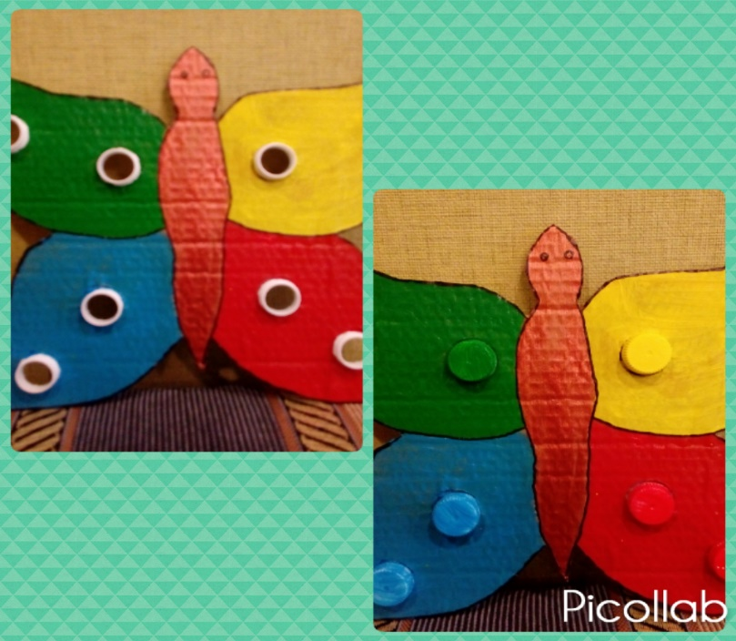
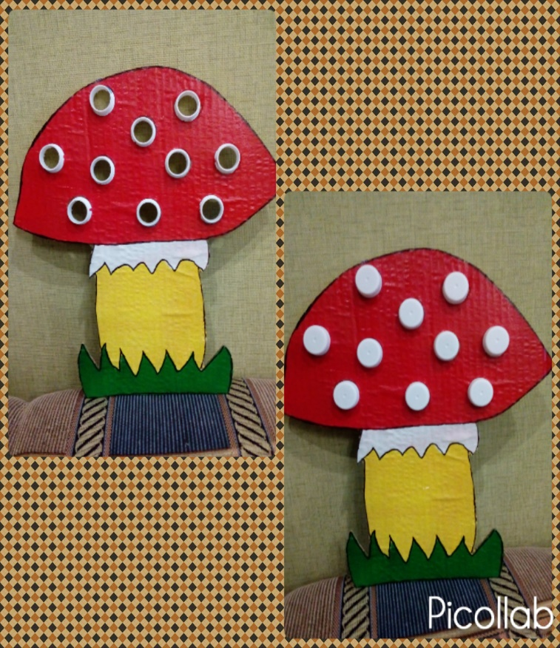
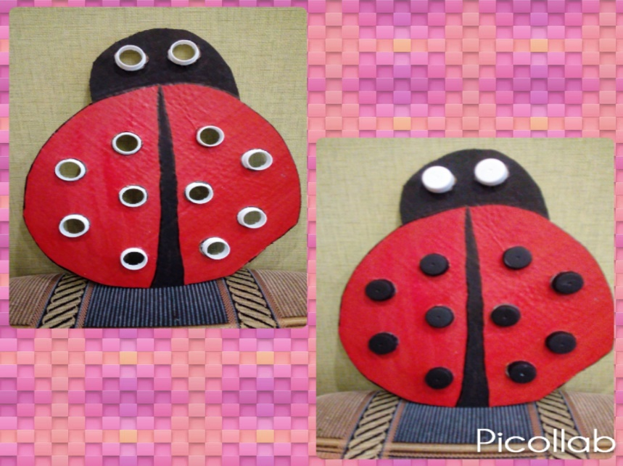

Slide 11
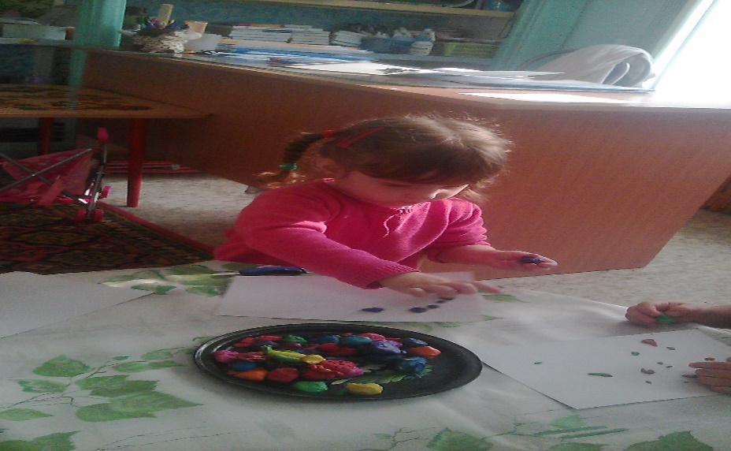
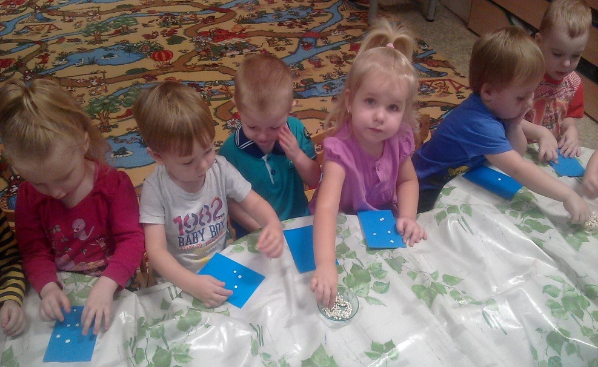
Работу по развитию мелкой моторики рук, разделяю на:
Традиционные:
- самомассаж кистей и пальцев рук (поглаживание, разминание);
- игры с пальчиками с речевым сопровождением;
- пальчиковая гимнастика без речевого сопровождения;
- предметная деятельность: игры с бумагой, глиной, пластилином, песком, водой, рисование мелками;

Slide 12
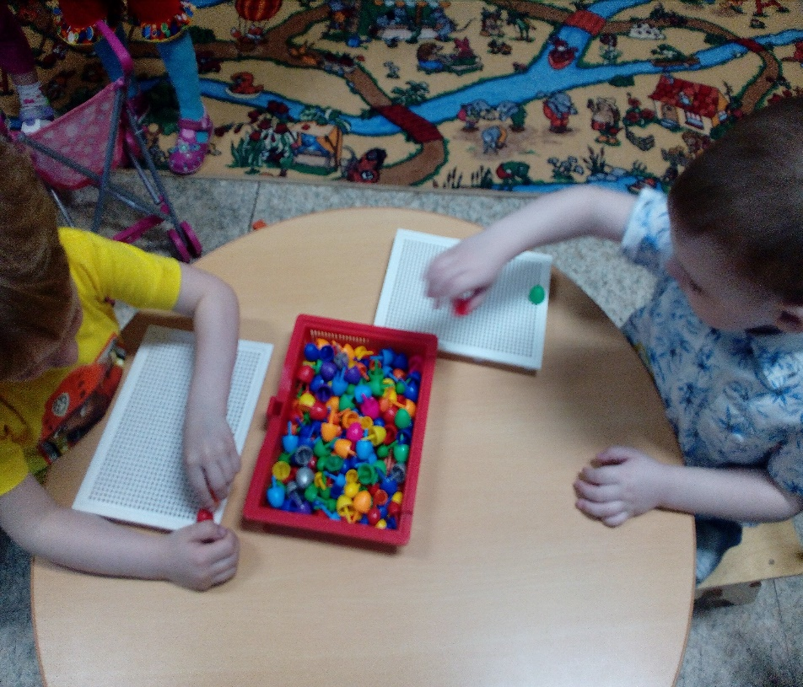
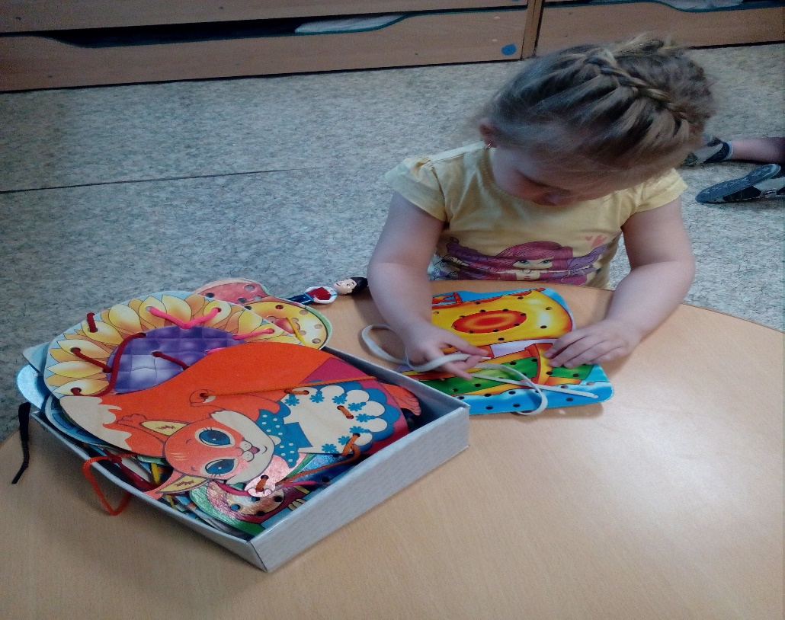
- игры: мозаика, конструкторы, шнуровка, складывание разрезных картинок, игры с вкладышами, складывание матрёшек;
- кукольные театры: пальчиковый, варежковый, перчаточный, театр теней;
- игры на развитие тактильного восприятия: «Гладкий – шершавый», «Найди такой же на ощупь», «Чудесный мешочек».

Slide 13
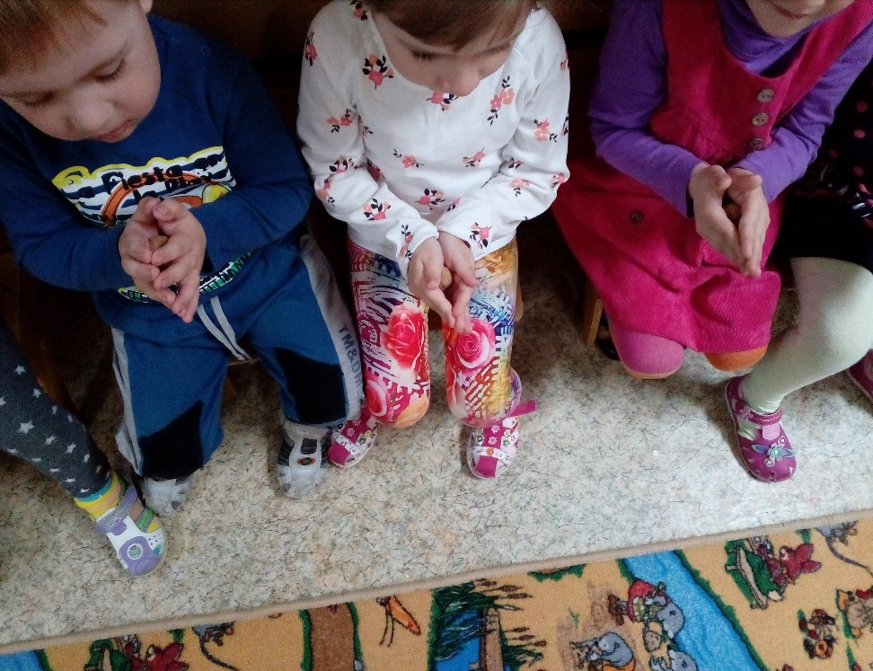
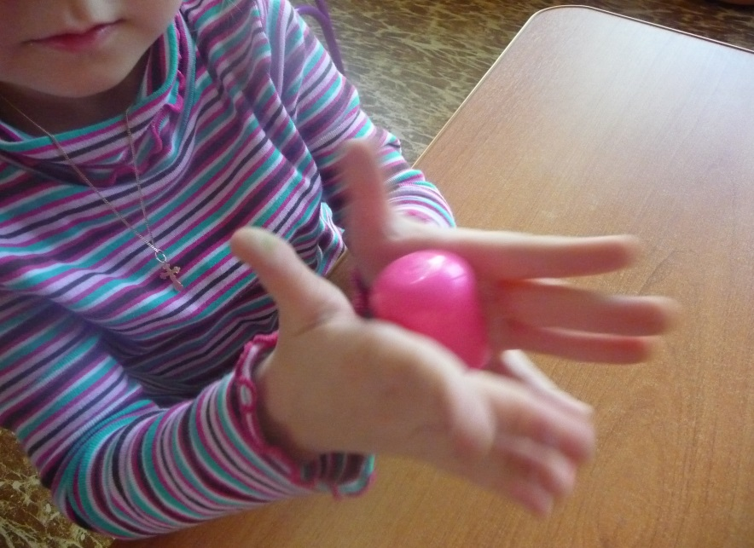
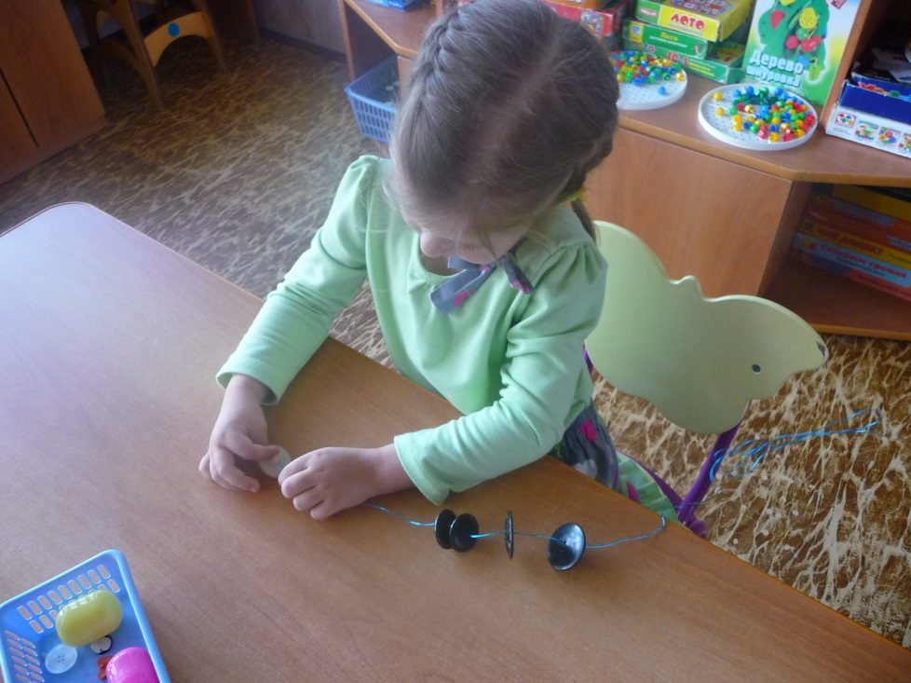
Нетрадиционные:
самомассаж кистей и пальцев рук с
грецкими орехами, карандашами,
игры с пальчиками, с использованием
разнообразного материала: бросовый,
природный, хозяйственно-бытовой.

Slide 14
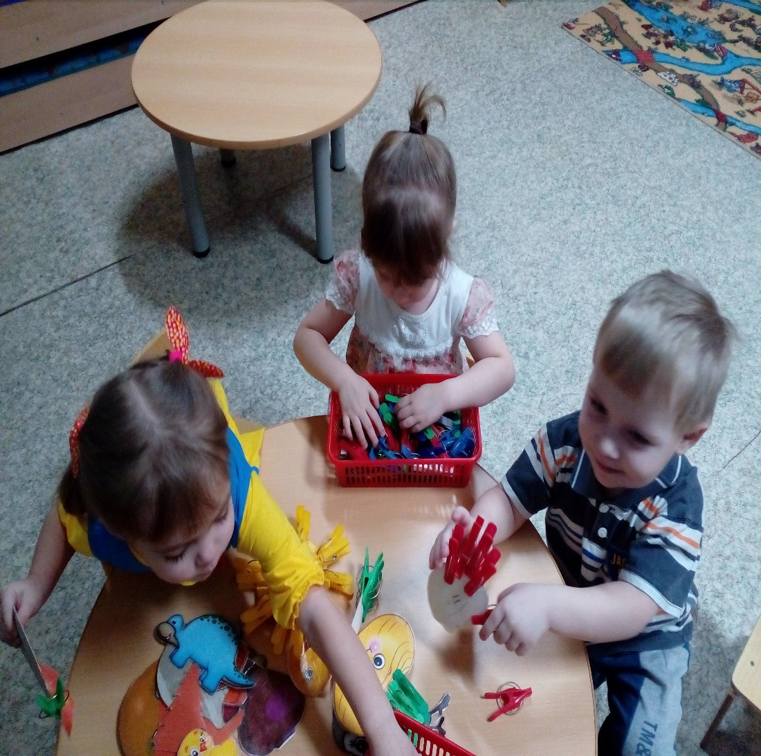
Игровые упражнения делю на небольшие группы:
• Упражнения для массажа (или самомассажа) рук:
«Массаж подушечек пальцев рук»
«Массаж фаланг пальцев»
«Массаж прижимающий»
«Упражнение с мячом-ёжиком»
«Упражнение с прищепками»
«Горох и фасоль»

Slide 15
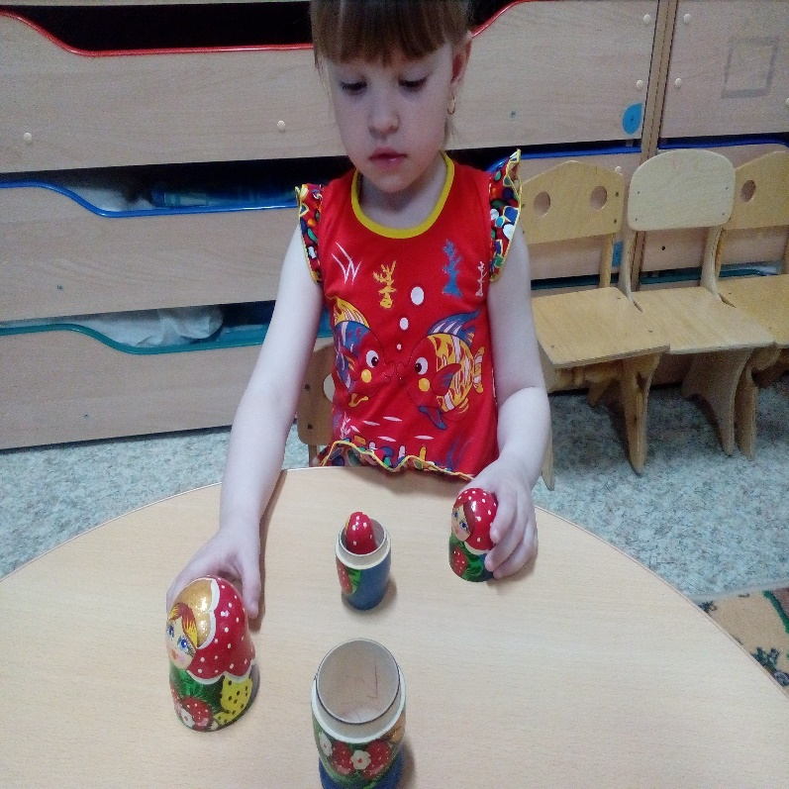
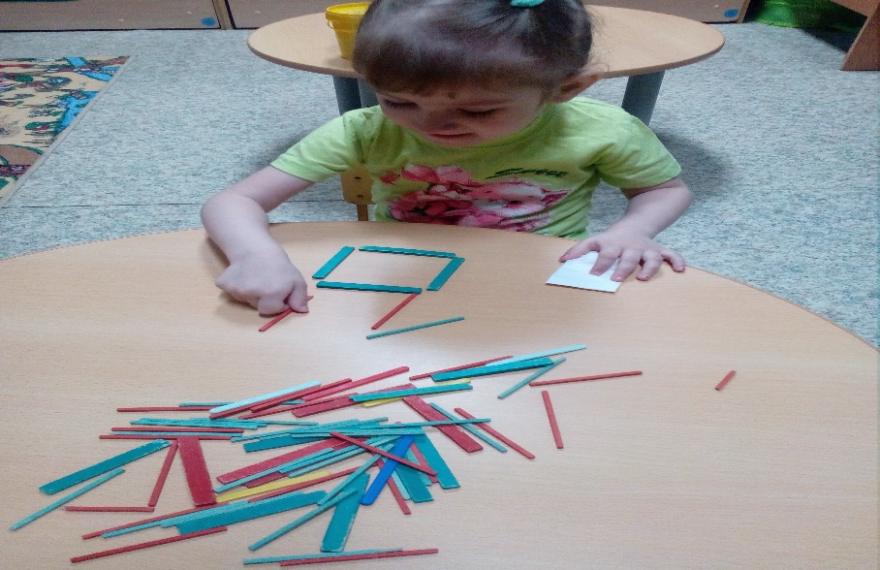
• Делаем упражнения, развивающие координацию движений пальцев рук:
«Поочерёдное соединение всех пальцев»
«Соединение одноимённых пальцев»
«Пианист»
«Пальчики кивают»
«Упражнение с пробками»
«Упражнение со счётными палочками»

Slide 16
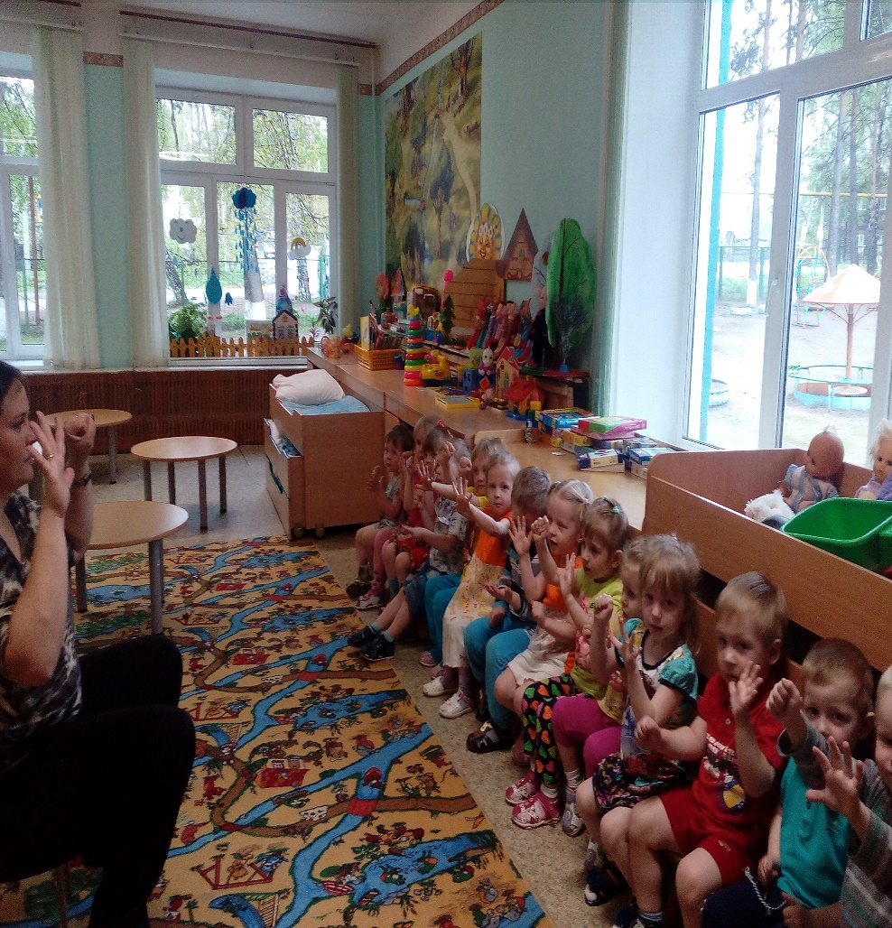
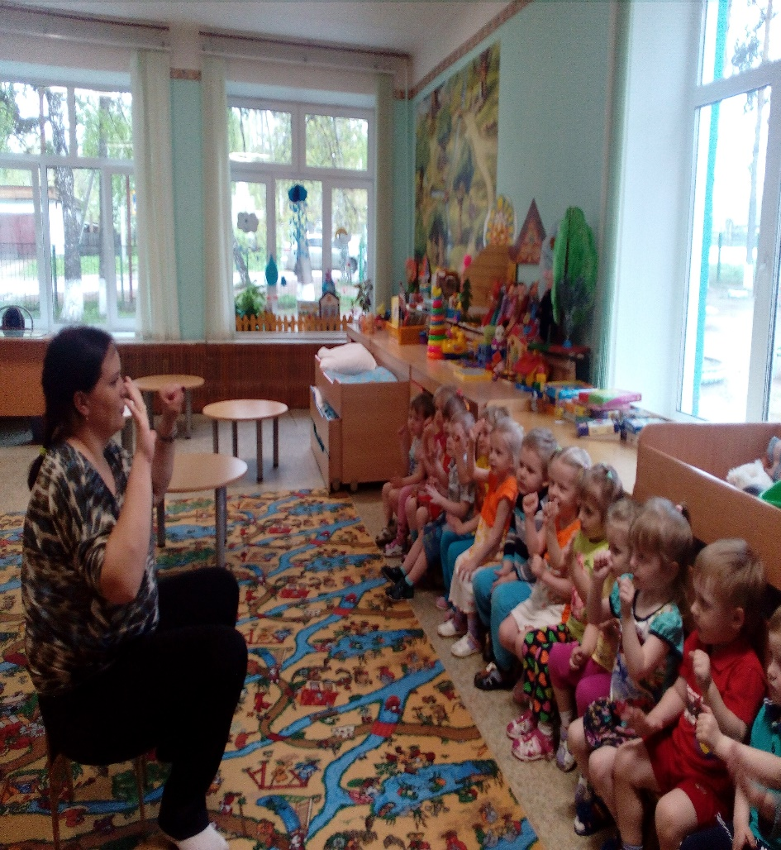
• Упражнения, развивающие взаимодействие между полушариями мозга:
«Ладонь – кулак»
«Поочерёдное соединение всех пальцев»

Slide 17
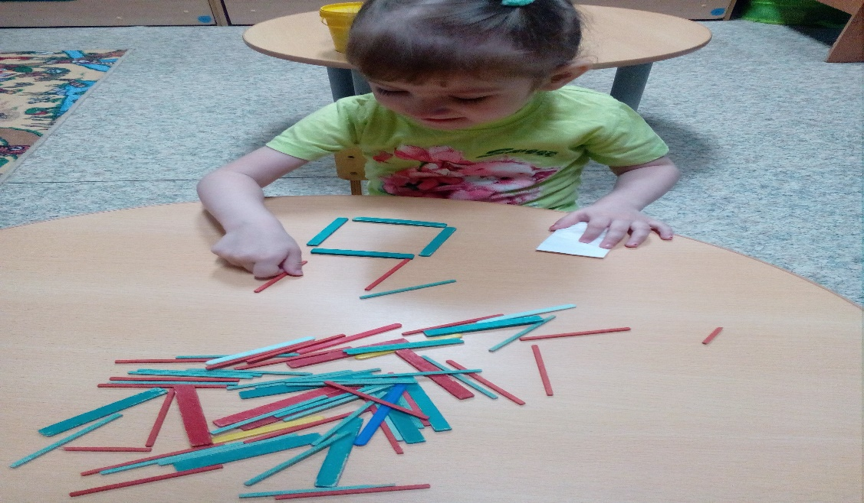
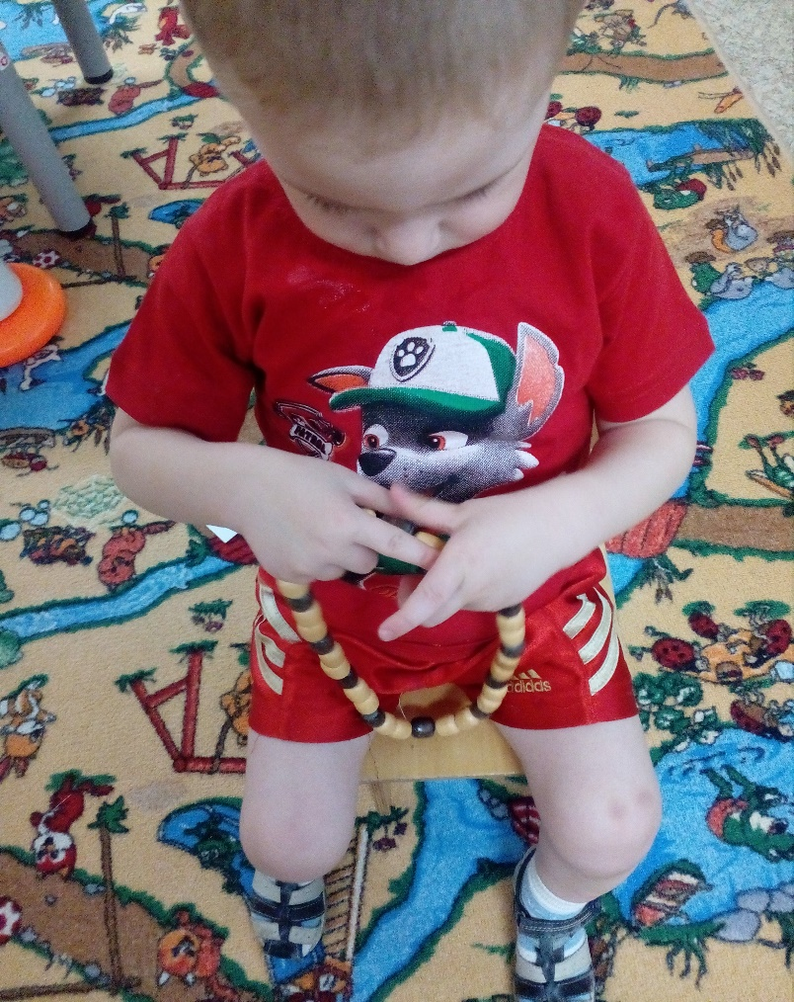
•Использую упражнения с различными предметами:
«Упражнение с мячом-ёжиком»
«Упражнение с прищепками»
«Упражнение с пробками»
«Упражнение с чётками»
«Упражнение с бусами»
«Упражнение со счётными палочками»

Slide 18
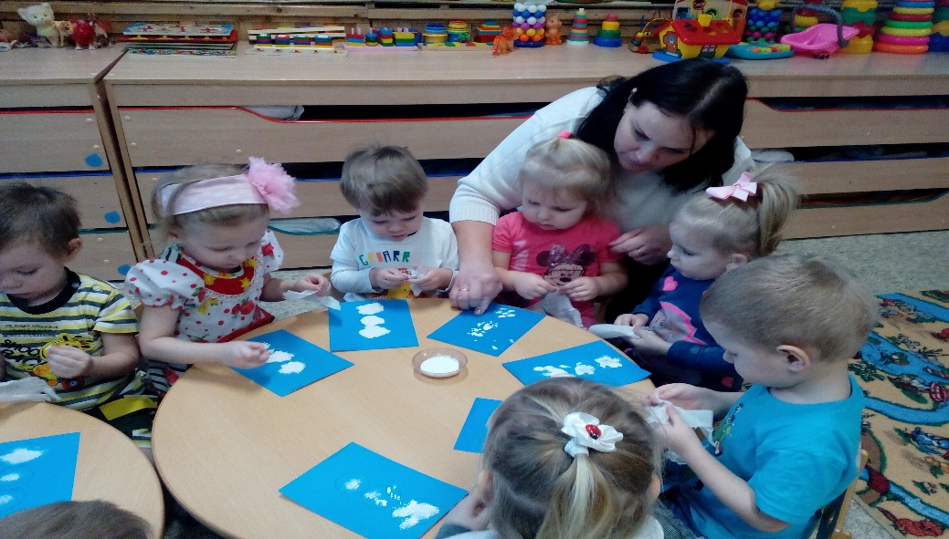
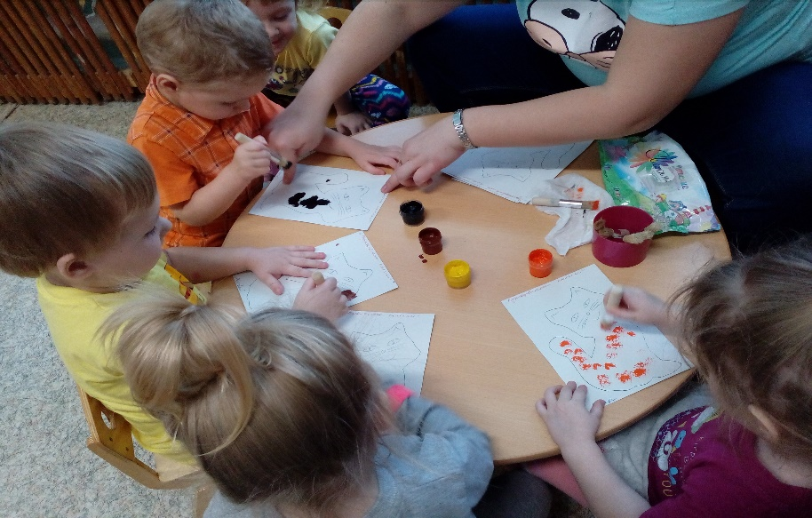
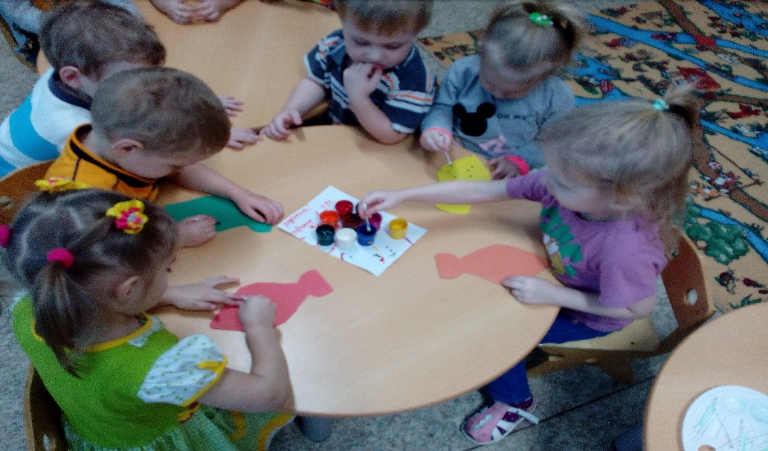
Кружок «Чудеса на полянке»

Slide 19
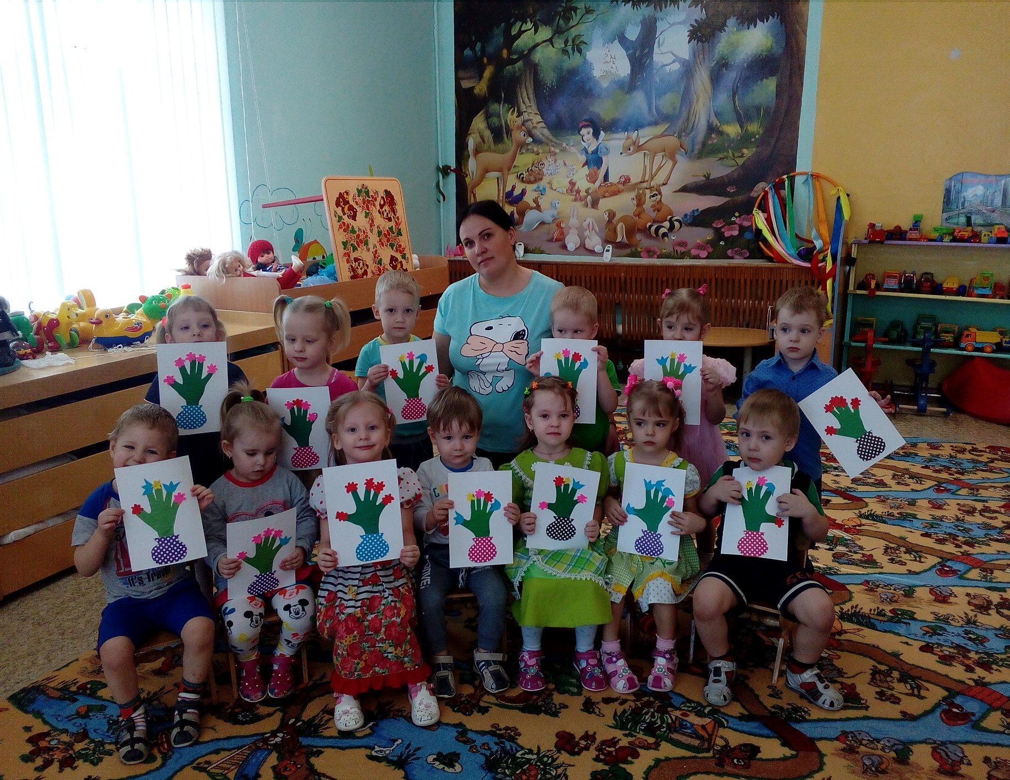

Slide 20
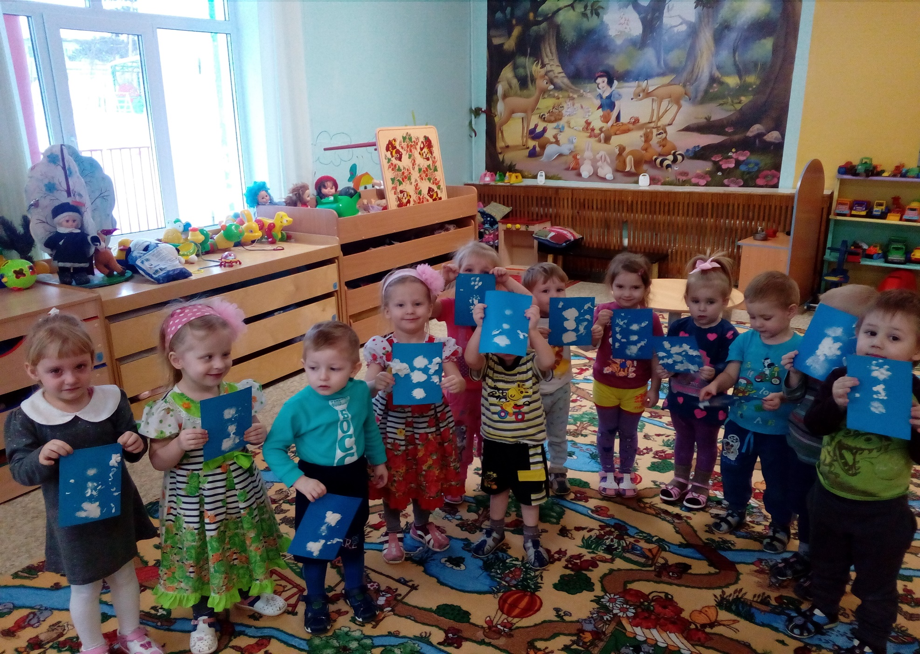

Slide 21
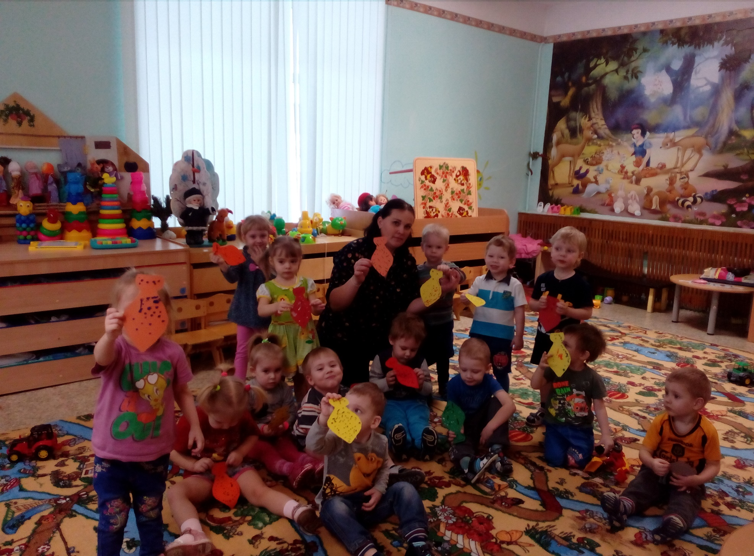

Slide 22
В заключение хотелось бы отметить, что степень увлечения детей пальчиковыми играми целиком и полностью зависит от взрослого. Поэтому с детками следует быть ласковыми и спокойными, а прикосновения должны отличаться осторожностью, для малышей очень важным аспектом является выразительная мимика и интересная речь взрослого, поэтому, работая с этой возрастной категорией, стихи лучше заучивать наизусть.

